Slide 1
Ρυθμίσεις Δανείων Χρηματοδοτικών Φορέων
06.05.2025
Γενική Γραμματεία Χρηματοπιστωτικού Τομέα και Διαχείρισης Ιδιωτικού Χρέους
Υπουργείο Εθνικής Οικονομίας και Οικονομικών
Ελληνική Δημοκρατία

Slide 2
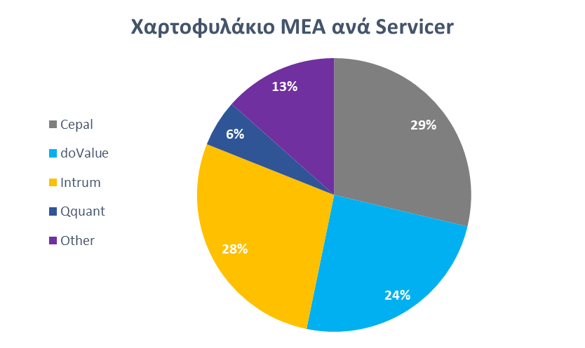
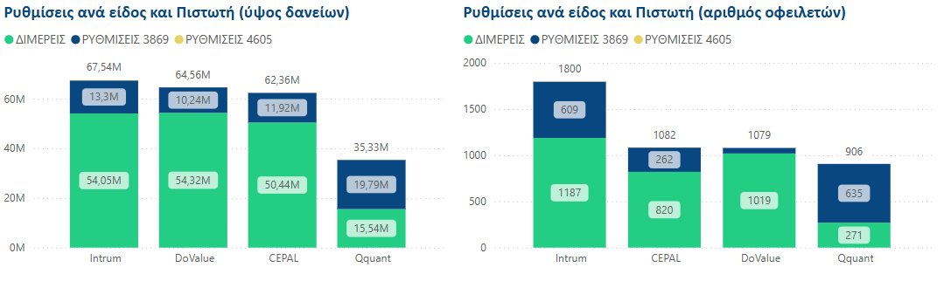
Από τα €70 δις ΜΕΑ που βρίσκονται στους Servicers οι 4 κατέχουν σχεδόν το 90%
…και τους αντιστοιχούν ρυθμίσεις ύψους €230 εκ. για 4.867 οφειλέτες για τον Μάρτιο
Servicers (Ι)
(στοιχεία Μαρ 2025)
Σημείωση: Τα γραφήματα στηλών δείχνουν την «παραγωγή» ρυθμίσεων εντός του μήνα αναφοράς σε όρους συνολικού ποσού ανάκτησης

Slide 3
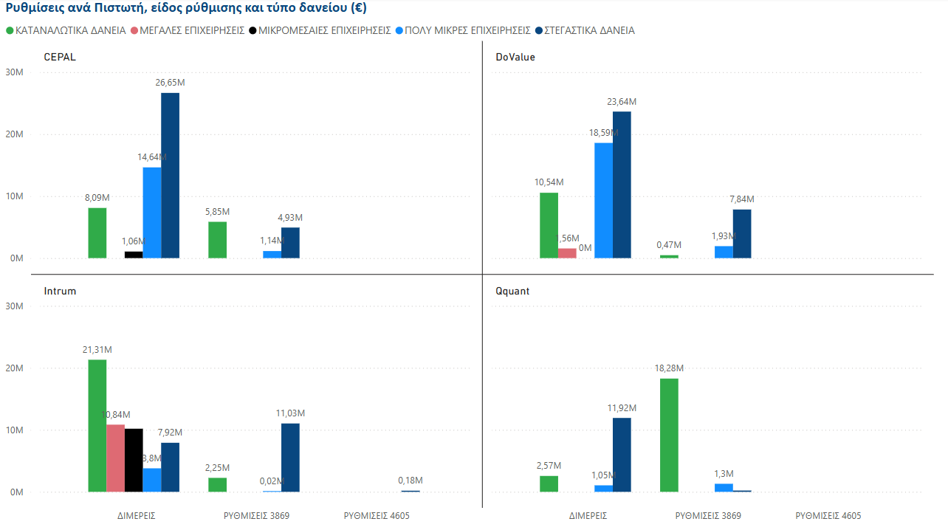
Το 41% (on balance) αφορά οφειλές στεγαστικών δανείων
Στεγαστικά στην πλειοψηφία για Cepal και DoValue
Καταναλωτικά για Intrum και QQuant
Servicers (ΙΙ)
(στοιχεία Μαρ 2025)

